Slide 1
CONCERT 2014年上半年教育訓練 2014 慧科大中華新聞網 WiseNews 及 WiseSearch
慧科訊業
Claire Huang 黃君琪 2013/4
全球領先的新聞資訊 供應商

Slide 2
內容說明:
1. 簡介慧科 大中華新聞網
2. 簡介WiseNews 新聞瀏覽
操作練習
3. 簡介WiseSearch新聞搜尋
操作練習
4. 慧科2015 改版重點
全球領先的新聞資訊 供應商

Slide 3
資料檢索
你曾經用什麼方法找過資料?
全球領先的新聞資訊 供應商

Slide 4
資料檢索
新聞
報紙
雜誌
其他來源
其他來源
全球領先的新聞資訊 供應商

Slide 5
資料蒐集的工具多樣化
但
資料完整性??
全球領先的新聞資訊 供應商

Slide 6
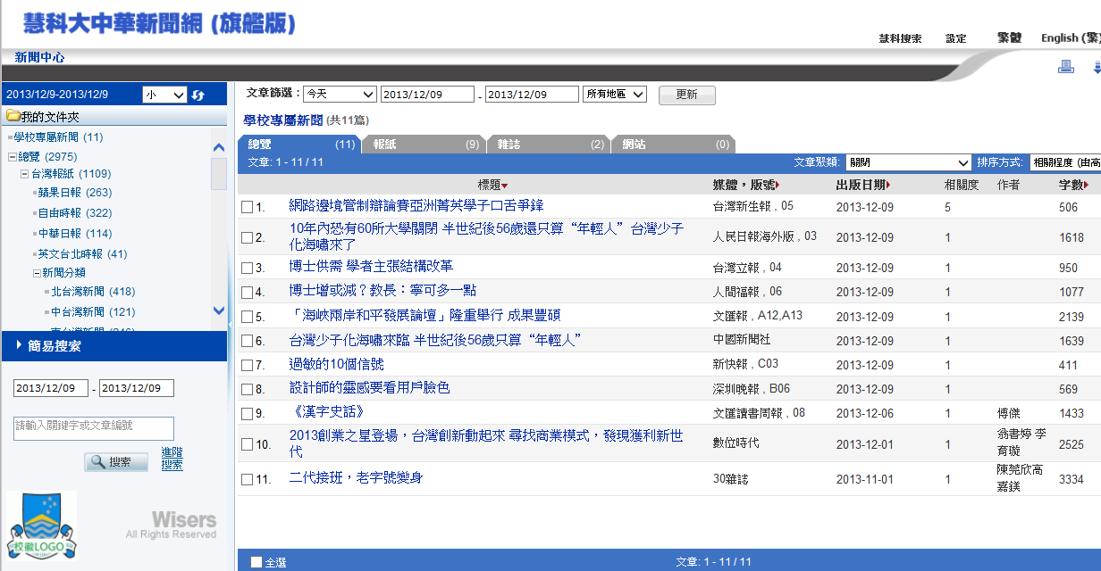
慧科新聞平台
全球領先的新聞資訊 供應商

Slide 7
關於慧科
成立於 1998 慧科是香港中文大學一個學術研究項目，在香港政府「創新科技基金」的支持下，得以迅速發展。
營運理念 慧科致力透過先進的科技、創新的解決方案及專業的服務，將全面的新聞資訊轉化為與客戶息息相關的情報。
總部設於香港 慧科擁有逾 800 位員工，遍佈7大主要城市，包括香港、台北、北京、南京、上海、深圳及澳門。
提供多元化業務 慧科是大中華地區領先的新聞資訊供應商，服務約2,000家企業客戶，包括全球500大跨國企業、上市公司、中港台企業、政府部門、非政府組織，以及國際知名的高等學府等。
獲業界認可
1998年 獲頒「香港工業獎 - 消費產品設計(類別)」
2003年 獲「亞洲最佳電子商業產品獎 -- 世界信息峰會大獎(電子商貿類別)」
2008年 獲「資本才俊非凡服務大賞2008」
媒體來源
自 1998
由20個增長至
超過8,000個
資料庫儲存量
儲存逾6億
篇文章
每天新增
700,000篇文章
媒體種類
跨媒體，
不同種類的資料庫

Slide 8
慧科優勢
全球最大的 大中華 新聞 資料庫
先進的人工智能搜索技術及應用程式
每天準時送上新聞資訊
擁有香港、中國大陸及台灣的專才，提供專業的編輯服務
獨一無二、龐大的中文內容總覽系統
逾千個頂級媒體夥伴授權轉載合法及可靠的內容

Slide 9
大中華最大中文新聞資料庫 覆蓋逾千份大中華及海外主要報章雜誌
Notes:
HK – All 18 Chinese and English newspapers in HK (including free newspapers)
Top circulation magazines in HK and Macao (over 100)
獨家內容授權報紙： HK Apple Daily (online), TW Apple Daily
中国时报、中国报、自由时报 are TW pubs.
中国日报（香港版）strictly should be HK pubs

Slide 10
台灣逾70個權威性媒體來源
報章 台灣蘋果日報、Taipei Times(英文台北時報) 、The China Post(英文中國郵報)
台灣新生報、民眾日報、自由時報、中華日報
商業及管理雜誌 新新聞、今周刊
財經雜誌 商業周刊、遠見雜誌、Smart智富月刊、30雜誌
綜合雜誌 台灣壹週刊

Slide 11
中國約250個大陸具影響力媒體來源
全國性報刊 中國經營報、第一財經日報、中華工商時報、中國新聞社、經濟日報、人民日報(海外版)、新華社經濟資訊社
廣東省 南方日報、證券時報、汕頭日報、南方都市報、羊城晚報
廣西省 廣西日報
福建省 福建日報
上海市 國際金融報、上海日報、上海證券報、文匯報、新民晚報
北京市 北京日報、北京晚報、京華時報、北京青年報、經濟參考報
四川省 華西都市報
江西省 江南都市報

Slide 12
香港約200個中英文媒體來源
主要報章 蘋果日報、東方日報、明報、信報財經新聞、香港經濟日報、中國日報香港版、南華早報South China Morning Post、英文虎報 The Standard
綜合/行業雜誌 Reader’s Digest 讀者文摘、亞洲週刊、開放雜誌、壹週刊、電腦廣場
財經雜誌及網站 經濟一週、經濟通(中英文版)、財華中國/香港
新聞通訊社 AFX法新社財經、 美國企業新聞社(中英文版)
政府資訊 香港政府新聞(中英文版)
上市公司聲明/年報 亞洲投資專訊(中英文版)

Slide 13
亞太區重要新聞來源
日本
讀賣日報（The Daily Yomiuri）、
日本共同通訊社（Kyodo News International）
馬來西亞
星洲日報（Sin Chew Daily）、
南洋商報（Nanyang Siang Pau）、
中國報（China Press）、
光明日報（Guang Ming Daily）
泰國
曼谷郵報（Bangkok Post）
新加坡
海峽時報（The Straits Times）、
聯合早報（Lianhe Zaobao）、
商業時報（The Business Times）
印度
經濟時報（The Economic Times）、
印度時報（Times of India）

Slide 14
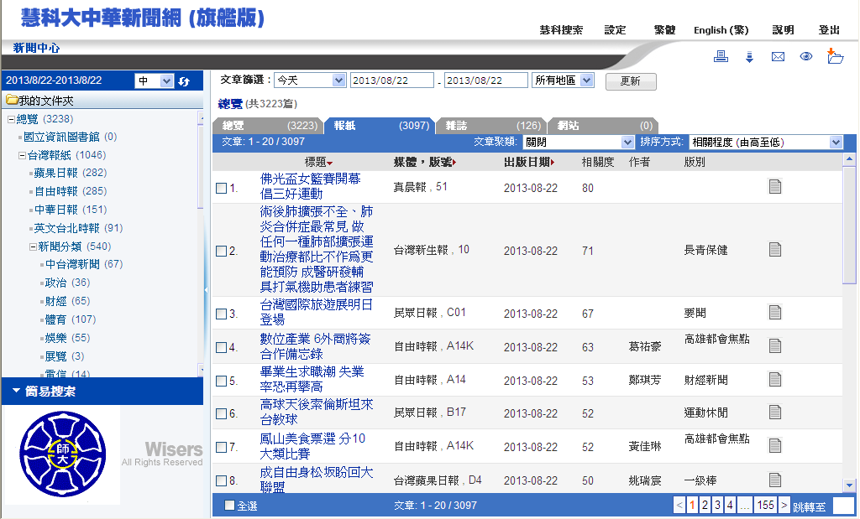
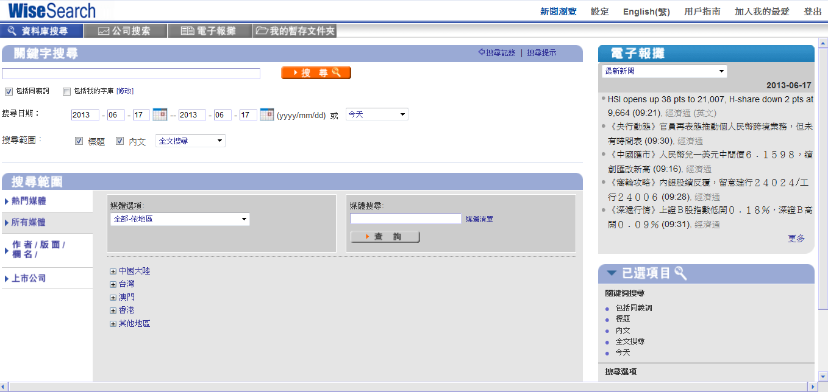
2014慧科大中華新聞網 一個平台 兩種服務
WiseNews- 新聞瀏覽
WiseSearch- 新聞搜尋

Slide 15
WiseNews
平台介紹

Slide 16
2014年 旗艦版主界面
設定日期、媒體類別和地區等，進行更精確的文章篩選
可設定分類資料夾，包括25個重點媒體和14個新聞主題
按照文章的相關程度 、日期等排序
新增校徽

Slide 17
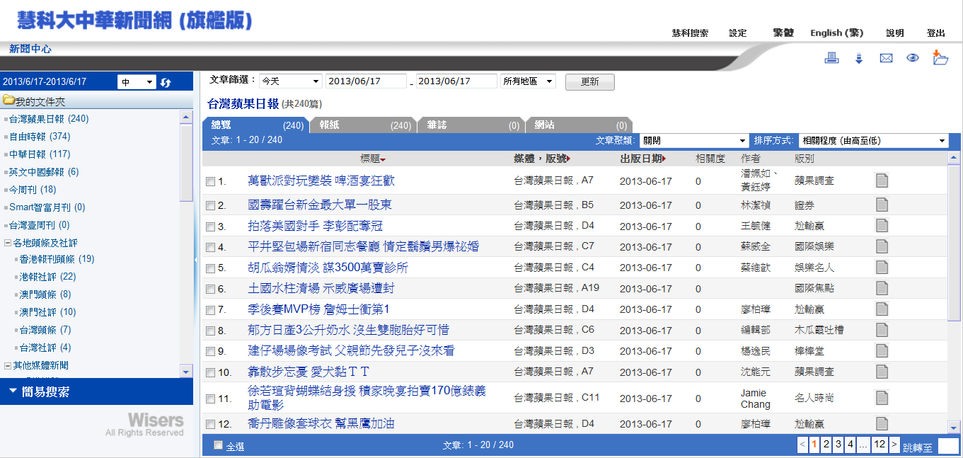
詳盡資料夾分類（台灣版）
1
按照客戶要求設定關鍵字資料夾：
- 包括中英文學校名稱和簡稱
2
台灣主要報刊分類：
- 台灣蘋果、自由、中華及英文台北時報
新聞分類：
- 台灣地區新聞：北台灣 、中台灣、南台灣及東台灣
- 版面分類：政治、財經、體育、健康、娛樂、展覽、電信、生活
3
台灣雜誌：
- 台灣壹週刊、商周、今周及Smart智富月刊

Slide 18
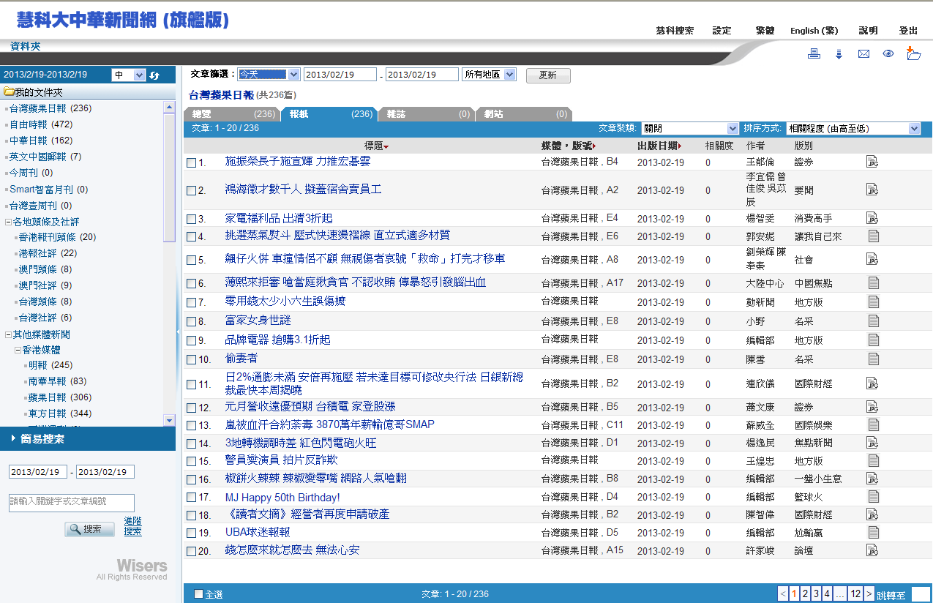
WiseNews瀏覽新聞 操作說明
可依日期、地區設定範圍做瀏覽

Slide 19
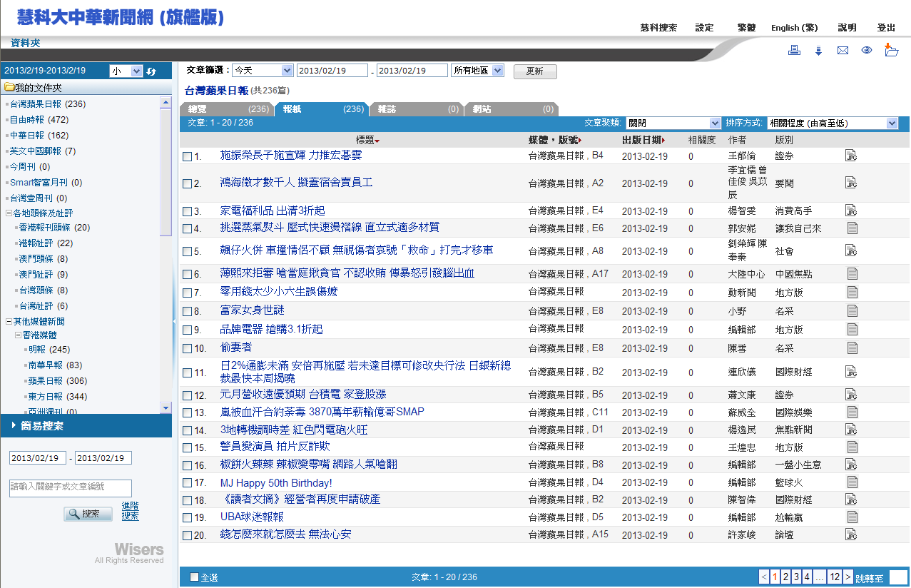
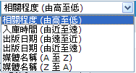
WiseNews瀏覽新聞 操作說明
簡易搜尋
2
可自行選擇文章排序之方式
1
簡易搜尋：
可依關鍵字及設定時間在媒體新聞及專題新聞內進行搜索

Slide 20
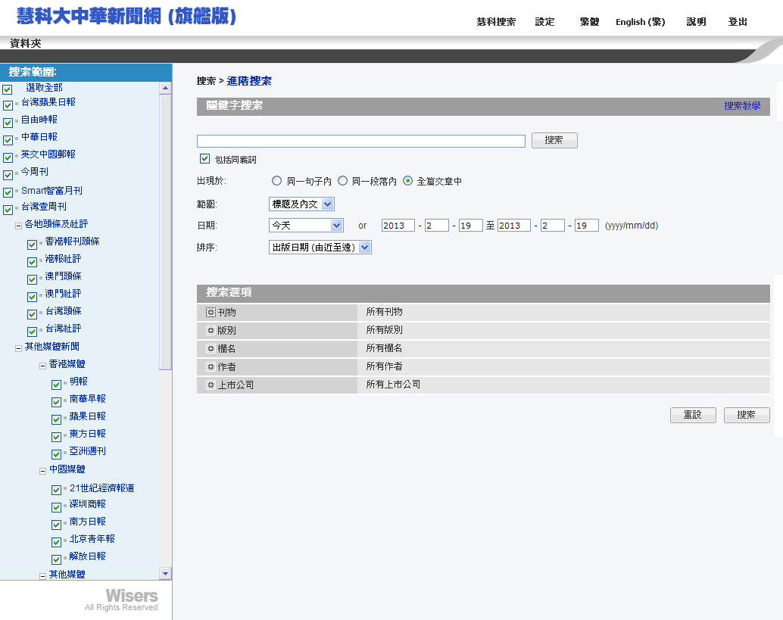
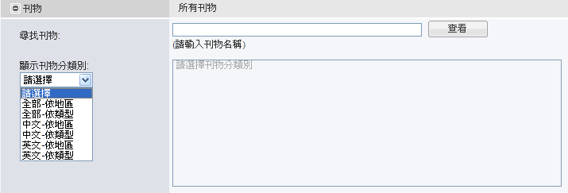
WiseNews瀏覽新聞 操作說明
進階搜尋
可選擇關鍵字的範圍、日期及排序方式
可依刊物作為搜尋選項
可依版別作為搜尋選項
可依欄名作為搜尋選項
可依作者作為搜尋選項
可依上市公司作為搜尋選項
可選擇搜尋的內容範圍

Slide 21
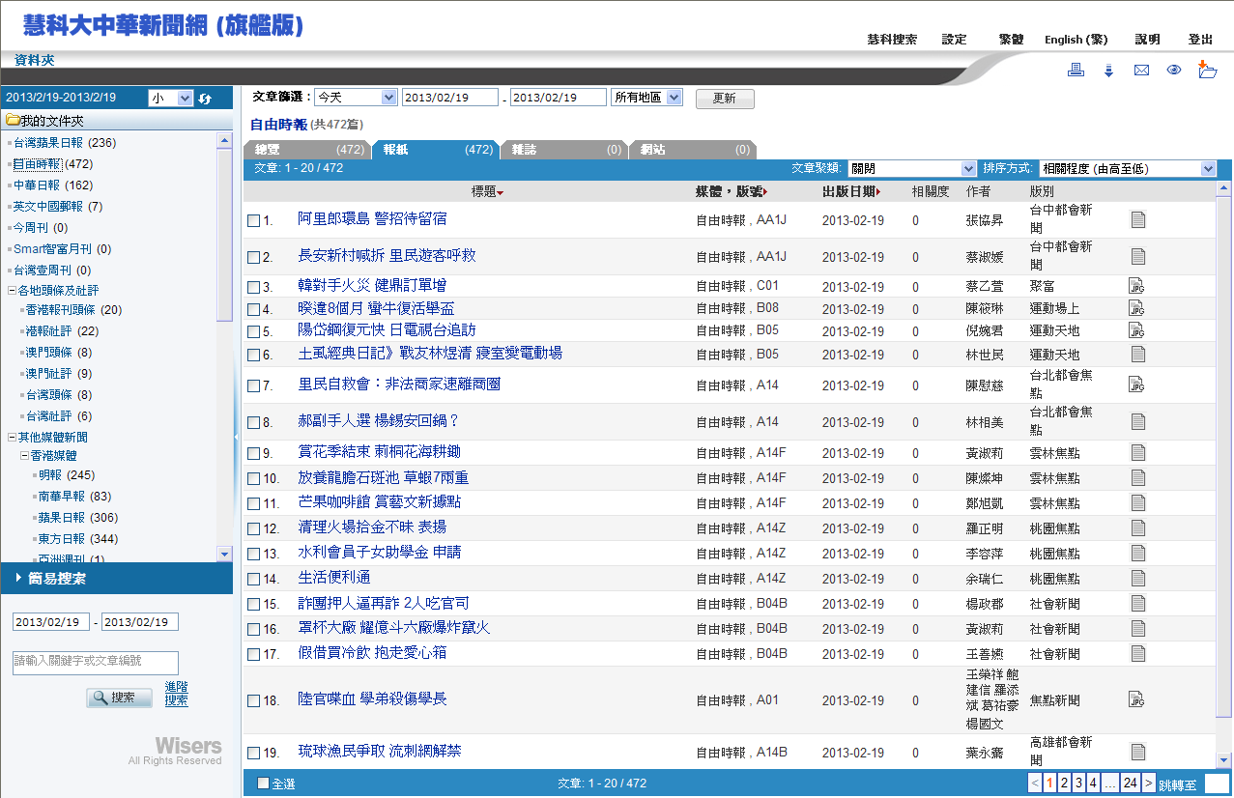
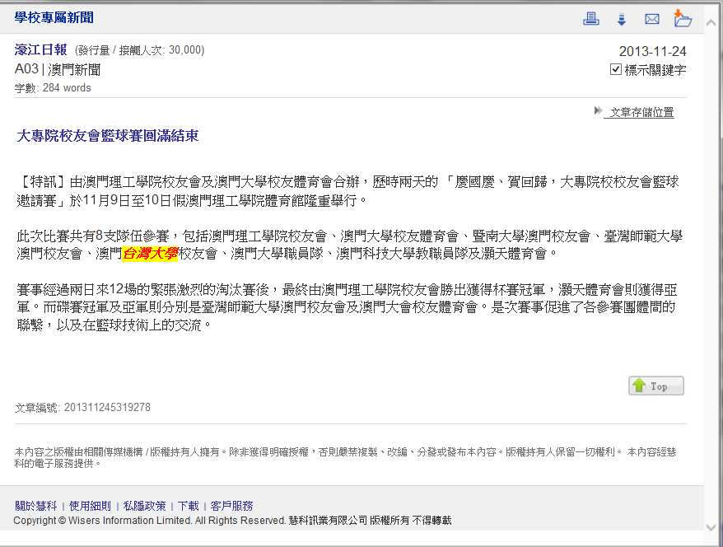
WiseNews瀏覽新聞 操作說明
1
3
點選媒體新聞 → 自由時報
可選擇欲輸出方式
(列印、下載、Email)
4
點選文章標題可進行檢視全文
2
可勾選欲輸出文章

Slide 22
2014慧科大中華新聞網
Online操作
http://twedu.wisenews.net
帳號 ipaccess
密碼 ipaccess

Slide 23
Task:找到本則新聞

Slide 24
平台切換
由此進入慧科搜尋

Slide 25
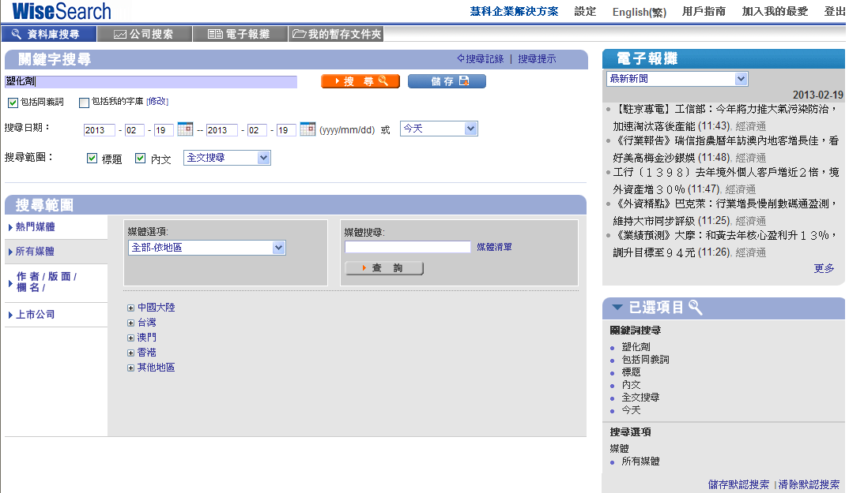
WiseSearch新聞搜尋 — 搜尋
1
在搜尋欄位輸入關鍵字，例如「油價」
2
a. 選擇「搜尋範圍」可以只搜尋標題內文等選項
b. 選擇「搜尋日期」檢索欲查詢之日期範圍
3
可依熱門媒體、所有媒體、
作者/版面/欄名、上市公司限制搜尋範圍
所設定的選項將會顯示在「已選項目」的欄位內
Notes:
要如何知道「包含同義字 」包含甚麼詞彙呢?
1.首先，輸入關鍵詞如：北京奧運
2.按「搜尋」
3.就會出現搜尋結果的頁面，在左上角會看到 關鍵字：北京奧運 同義詞
4.點選 「同義詞」就會跳出所有系統預設北京奧運的同義詞彙。

Slide 26
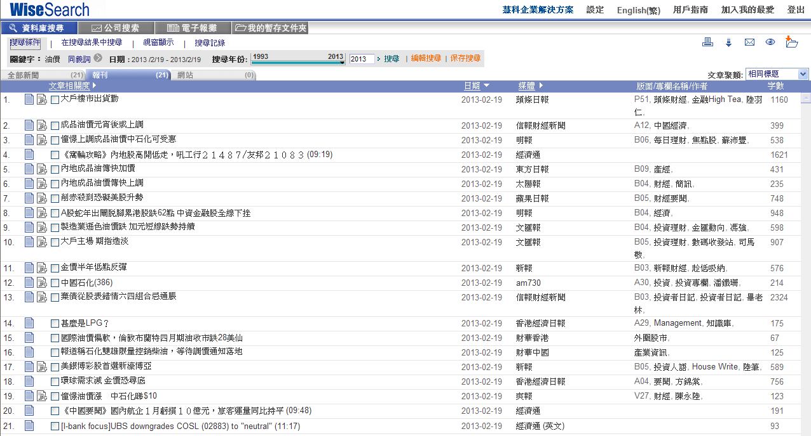
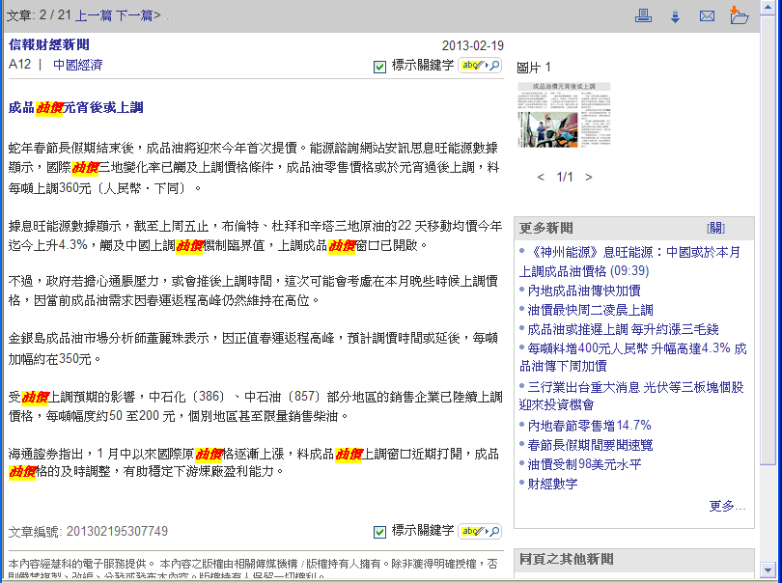
WiseSearch新聞搜尋 — 閱讀
檢索結果-搜索項目
點選文章標題即可閱讀

Slide 27
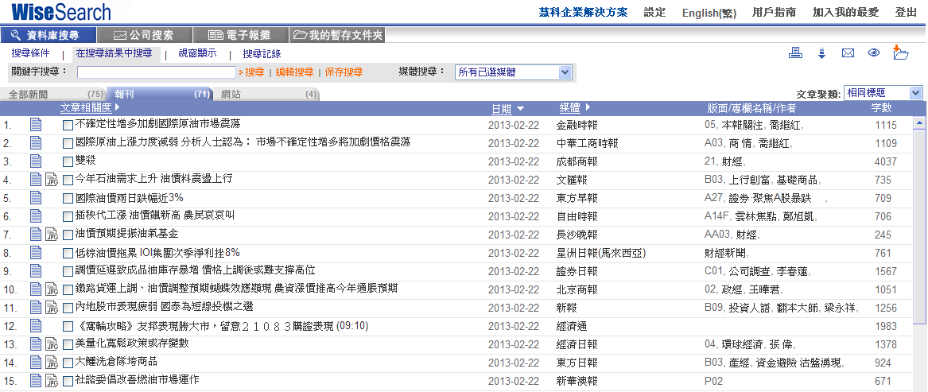
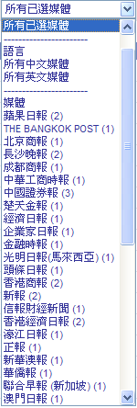
WiseSearch新聞搜尋 — 再搜尋
檢索結果-在結果中搜尋
在搜尋結果中搜尋
可再輸入關鍵詞，或點選媒體搜索
直接瀏覽所選擇的媒體

Slide 28
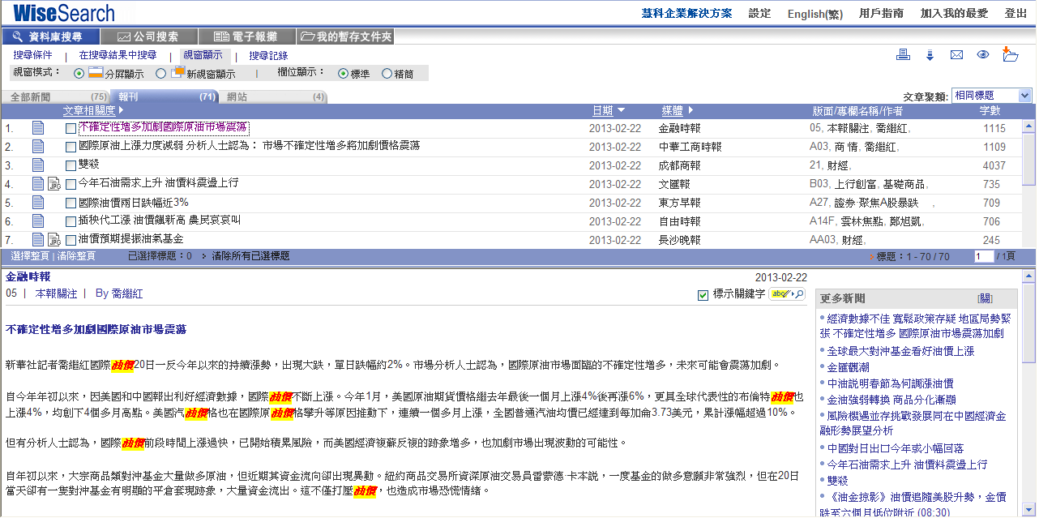
WiseSearch新聞搜尋 — 顯示
檢索結果-顯示選項
在顯示檢索結果時，可以選擇分屏顯示或新視窗顯示
分屏顯示表示頁面視窗分上下部分，
上部分為新聞標題，下部分為新聞的全文瀏覽。

Slide 29
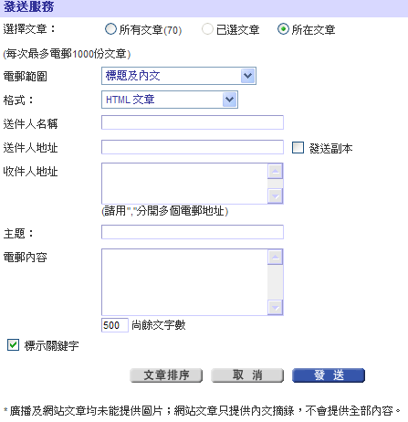
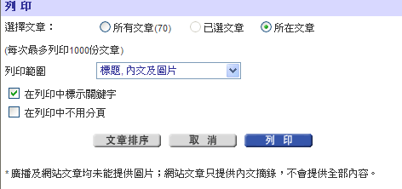
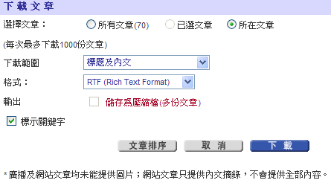
WiseSearch新聞搜尋 — 檔案
輸出功能
列印
下載
電郵
瀏覽
加入我的暫存文件夾
勾選欲輸出的新聞

Slide 30
2014慧科大中華新聞網 與其他平台比較
2014 慧科大中華新聞網 | V.S. |  | 其他新聞資料庫
全球觀點、全面掌握 兩岸四地 亞太 (日、星、馬、泰、越) 美洲(美、加)、UAE(阿聯) |  | 涵蓋區域 | 單一報系、台灣觀點 台灣 少數美國西岸報紙
雙平台、雙效合一 WiseNews (新聞瀏覽) WiseSearch (新聞資料庫) |  | 新聞平台 | 單一平台 新聞資料庫
全面類型、一次滿足 綜合新聞、商業報導 管理、休閒、娛樂雜誌 研究論文資料庫 |  | 新聞内容 | 新聞內容較少 綜合報導 商業新聞
媒體特性，整體呈現 報紙、雜誌、期刊 新聞通訊社 網路新聞 |  | 媒體種類 | 媒體偏少 報紙 雜誌
尊榮服務，專屬客戶 每日學校相關新聞 在地地方新聞 平台客製化呈現 |  | 客製化平台 | 一個版本、全國多賣 無

Slide 31
2014慧科大中華新聞網
是您首選的資料搜集工具！
大中華最大新聞媒體資料庫，涵蓋區域最廣，一次滿足全校需求
一個價格，兩個平台，800多個媒體資料庫，效益最大
科技暨管理相關科系、財經,民生科系的資料來源、
研究所論文的資料來源,專業可靠

Slide 32
2014慧科大中華新聞網
Online操作
http://twedu.wisenews.net
帳號 ipaccess
密碼 ipaccess

Slide 33
Task:
搜尋五篇與貴校相關新聞，使用email功能

Slide 34
2015 改版說明
New
資料夾重新規劃
將依照地區性，將每日最重要新聞資訊送上
學校專屬新聞
學校重要新聞
台灣重要新聞
經濟頭條
教育&就業重要新聞
政治頭條
教育頭條
大陸重要新聞
港澳星馬重要新聞
北京頭條
上海頭條
廣東頭條
福建頭條
香港報刊頭條
澳門頭條
星馬頭條
新聞分類
北台灣新聞
台灣當期暢銷雜誌
台灣當紅網路新聞
中台灣新聞
南台灣新聞
東台灣新聞

Slide 35
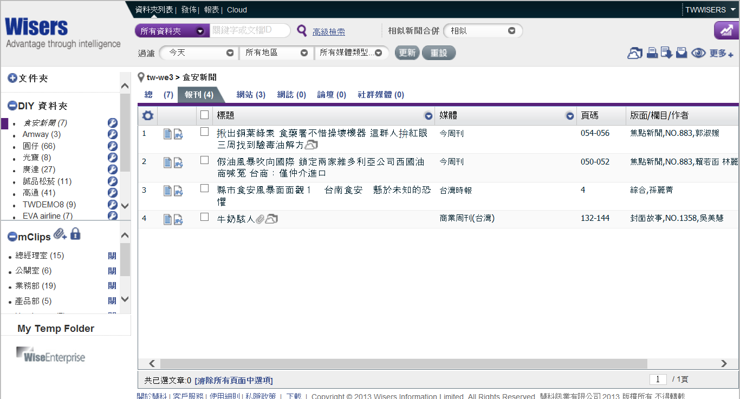
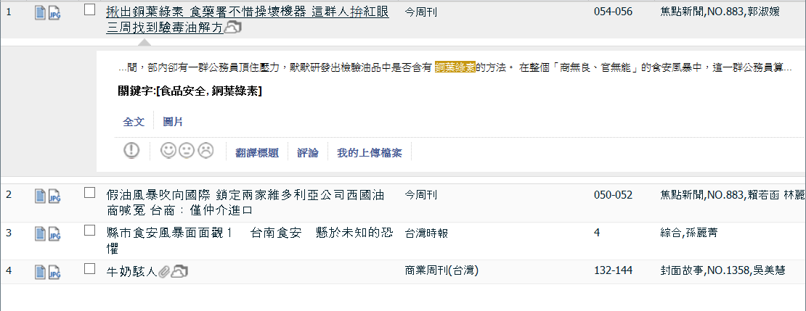
2015 改版說明
New
全新介面‧貼近使用
全新篩選工具列，操作更人性化
下載及瀏覽功能
自動預覽功能
新聞正負評功能

Slide 36
2015 改版說明
New
全新媒體清單持續更新中
每日更新-
內容最強大的Wise Search資料庫
New

Slide 37
Q & A
聯絡： 黃君琪（業務經理）
電話： (886) 2 2325 6488#806
傳真： (886) 2 2325 6481
電郵： clairehuang@wisers.com
網頁： www.wisers.com
香港．澳門．北京．南京．上海．深圳．台北
慧科訊業有限公司 2013．版權所有 翻印必究

